Slide 1
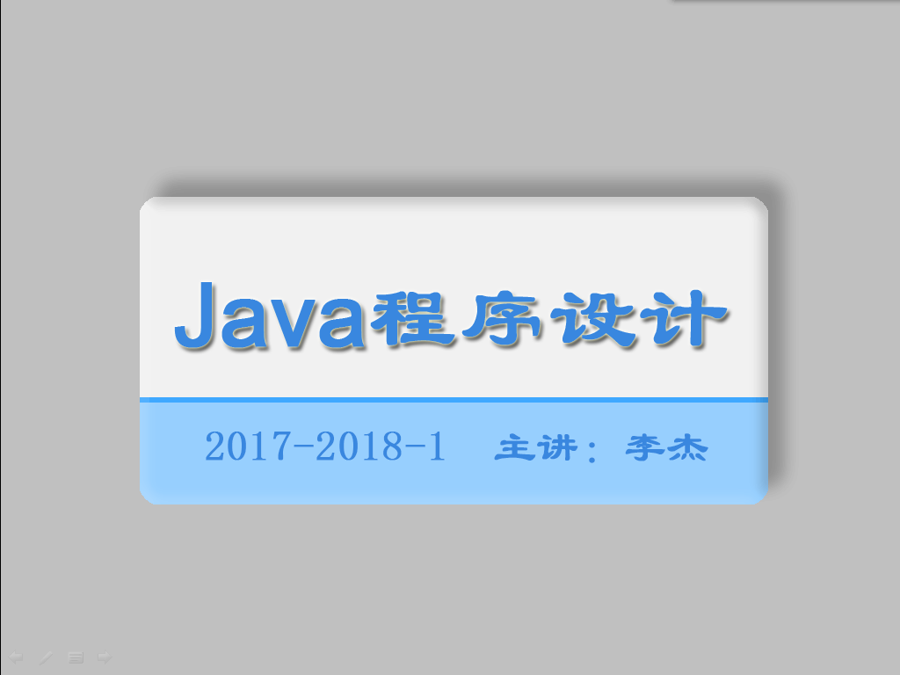

Slide 2
课程目标
能够应用Java语言进行应用程序设计，并能够在日后实践中自学、提高；
了解和掌握面向对象程序设计方法；
了解和掌握面向对象技术及相应的开发工具。

Slide 3
参考资料与辅导
专业书籍：《Java编程思想》（美）Bruce Eckel 著 机械工业出版社
JDK帮助文档 、论坛网站 、源码
  www.oracle.com/technetwork/java/index.html
  www.cjsdn.net
  www.csdn.net
  www.javaworld.com
答疑时间：周三下午、周四下午

Slide 4
主要内容
基础：语法等
面向对象：类、对象、接口等
常用类：数组、字符串、异常、输入输出
数据库编程
高级应用
  图形用户界面
  Applet
  线程
  网络编程

Slide 5
第1章
Java入门

Slide 6
第1章Java语言概述
Java语言的发展和特点
  了解Java语言的特点和工作机制
Java程序开发工具与开发步骤
  JDK、Eclipse、环境变量
Java程序结构
  掌握Java应用程序的结构

Slide 7

1.1.1 Java语言
History：
1991年由James Gosling负责开发的一个分布式代码系统（Oak），最初是为家用消费电子产品（电冰箱、电视机等）进行编程控制 。
1993年Sun 公司将目标市场转向 Internet 。
1994年将Oak语言更名为Java。
1995年Java被正式发布，之后立即引起极大的轰动。

Slide 8
1.1.1 Java语言
Support：
许多大公司购买了Java许可证，包括IBM、Apple、DEC、HP、Microsoft等。
众多软件开发商支持Java的软件产品。如：Sybase、Oracle等
Intranet(企业内部网)正在成为企业信息系统最佳的解决方案。

Slide 9
1.1.1 Java语言
3个技术平台：
JavaSE标准版
JavaEE企业版
JavaME小型版

Slide 10
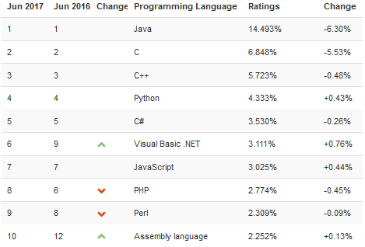
2017编程语言排行榜

Slide 11
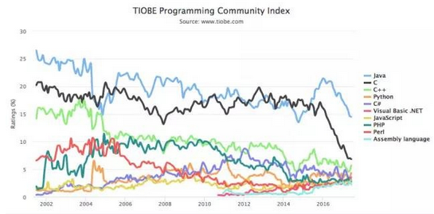
2017编程语言排行榜

Slide 12
1.1.2 Java语言的特点
系统精简，但功能齐备。
风格类似于C++，易掌握。
Java摒弃了C++中容易引发程序错误的地方，如指针操作和内存管理；
提供丰富的类库。
简单性
面向对象
健壮性
安全性
完全面向对象的，它不支持类似C语言那样的面向过程的程序设计技术。
提供面向对象的异常处理机制。
自动垃圾收集来进行内存管理。
Java语言在执行前，编译器要经过检测
类装载：区分网络类和本机类、防特洛伊木马
字节码校验
指针和释放内存等功能被删除

Slide 13
1.1.2 Java语言的特点
平台无关：半编译半解释
可移植性
多线程
动态
Java应用程序可以在配备了Java解释器和运行环境的任何计算机系统上运行，而与体系结构无关。
编译器将java源文件生成类文件.class。类文件可通过java命令解释执行，将Java字节码转换为机器码。
内置多线程功能，使得在一个程序里可同时执行多个小任务。
允许程序动态地装入运行过程中所需要的类，这是C++语言进行面向对象程序设计所无法实现的。

Slide 14
1.2 JDK
SUN公司提供的一套Java开发环境JDK(Java Development Kit)，是整个Java的核心，其中包括Java编译器、Java运行工具等。
安装后的bin目录下：
  javac：Java语言编译器
  java：Java字节码解释器
  appletviewer：Java小应用程序浏览器
  javadoc：Java API文档生成器
  javap：java文件反汇编器

Slide 15
1.3 第一个Java程序
举例1：输出一行文本信息。
在“JDK安装目录\bin”下用记事本编写一个HelloWorld.java的程序。

Slide 16
1. 编写源程序
//这是文件名为“HelloWorld.java”的简单应用程序
class HelloWorld{ // 定义类
public static void main(String args[])
{ // main方法
System.out.println(“欢迎来到Java世界！”);
// 输出数据
}
}
定义类的关键字
类名
参数

Slide 17
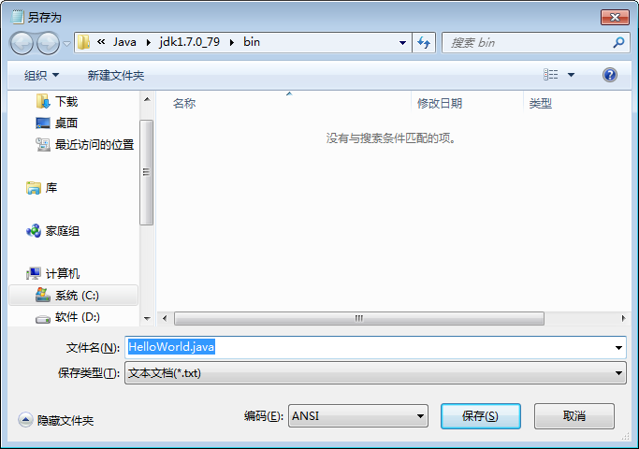
2.保存
保存时注意扩展名为java。

Slide 18
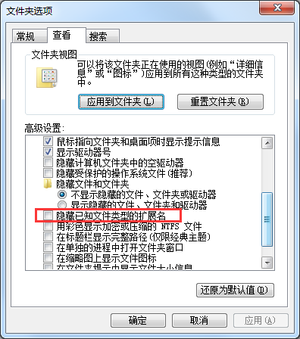
2.保存
或将文件其重命名为HelloWorld.java即可

Slide 19
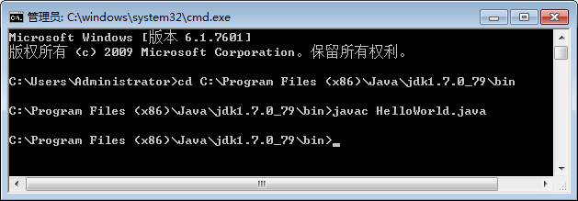
3、编译
用cmd命令打开命令行窗口，进入“JDK安装目录\bin”目录，输入
  javac HelloWorld.java

Slide 20
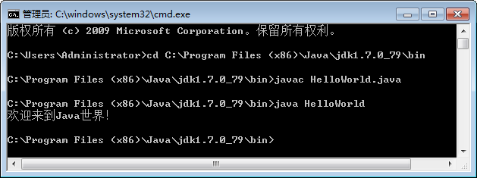
4、运行
用cmd命令打开命令行窗口，进入“JDK安装目录\bin”目录，输入
  java HelloWorld

Slide 21
1.4 系统环境变量
（1）JAVA_HOME:自定义，只是为了方便，可以不设置，，指向JDK安装目录
例如：JAVA_HOME=C:\Program Files\Java\jdk1.6.0_12

Slide 22
1.4 系统环境变量
（2）Path:windows已经定义，只需添加上JDK安装目录下的命令路径
例如：Path=……;%JAVA_HOME%\bin

Slide 23
1.4 系统环境变量
（3）CLASSPATH：指向类（.class）所在的位置
例如：CLASSPATH= .;%JAVA_HOME%\bin;

Slide 24
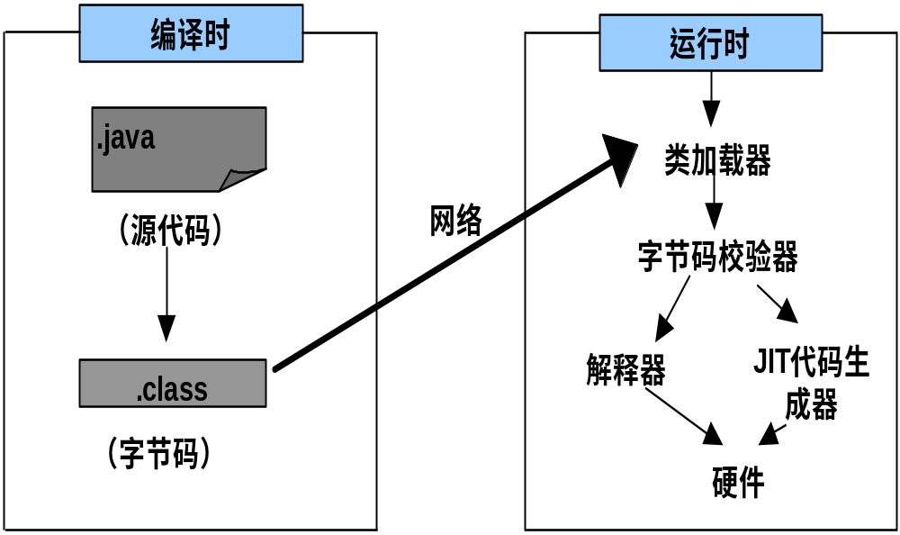
1.5 Java的运行机制
虚拟机

Slide 25
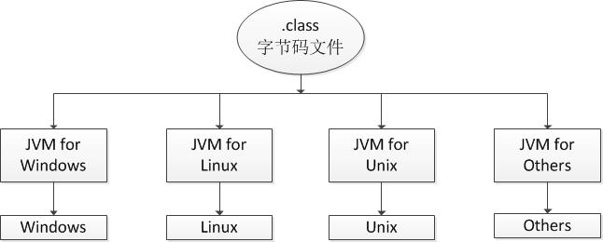
1.5 Java的运行机制
1、Java虚拟机
实现平台无关性的基础是Java虚拟机（JVM），是以Java字节码为指令组的软CPU。负责对本地*.class文件解释执行。
每个平台都有一个特定的JVM，JVM是与平台相关的。

Slide 26
1.5 Java的运行机制
2、字节码
*.class文件与机器码不同，不是真正的CPU可运行的指令代码，故又称伪代码。
通过JVM将其转成本地机器代码，达到一次撰写，到处运行的效果。
（Write Once，Run Anywhere）

Slide 27
1.6 Eclipse开发环境
可以编写Java程序的工具：
文本编辑器
NetBeans
JCreator
Jbuilder
Eclipse
MyEclipse

Slide 28
1.6 Eclipse开发环境
Eclipse解压即可使用，MyEclipse需要安装
Eclipse启动后先选择工作空间（自己创建一个目录，存放项目和程序）
Eclipse的工作台，选择透视图

Slide 29
1.6 Eclipse开发环境
Eclipse进行程序开发：
  创建Java项目
  在项目下创建包，不创建会有默认包
  在包中创建Java类
  编码
  运行（自动编译，注意看下面Control控制台是否有错误提示或结果）

Slide 30
*Java程序结构
（1）一个应用程序可由多个文件（*.java）组成，一个文件可由多个类组成，一般情况下一个文件一个类。
（2）一个文件至多有一个public类，文件名必须与public类名相同，无public类，与第一个类的类名相同。
（3）良好的编程习惯：严格区分大小写，代码缩进等。

Slide 31
*Java程序结构
（4）Java程序组成结构
package //0个或1个，必须放在文件开始
import //0个或多个，必须放在类前
public class //0个或1个，类名与文件名同
class //0个或多个类
interface //0个或多个接口

Slide 32
总结：
Java的特点
安装JDK
记事本编写Java程序并编译和运行
环境变量path与classpath
Java的运行机制
Eclipse

Slide 33
作业
（用JDK完成，记录过程与截图）编写简单的Java程序 ，输出你的学号和姓名及做作业当时的年月日时分秒。
（用Eclipse完成，记录过程与截图）编写简单的Java程序 ，输出你的学号和姓名及做作业当时的年月日时分秒。
（手写在打印的作业最后）环境变量path和classpath各起什么作用？

